Slide 1
Особливості харчування населення Фінлянції

Slide 2
Історія фінської кухні сягає своїм корінням в глибоку старовину. Ще в кам'яному віці, коли не було поділу на мисливців і рибалок, люди навчилися готувати особливі страви, поєднуючи здавалося б не поєднувані продукти: змішували разом м'ясо і рибу. І ці традиції, які дожили до сьогоднішніх днів, свідчать про те, що фінська кухня дуже давня. Мандрівники, повертаючись з Фінляндії, у своїх нотатках писали, що хоча фіни народ дуже гостинний, вони ніколи не пропонували гарячих страв. На столі у них були тільки швидкі закуски, зазвичай це відварна риба, хліб, молоко, тобто продукти, вже готові до вживання. Але це зовсім не означає, що фіни не вміють готувати супів. Це пов'язано з тим, що в фінських сім'ях суп традиційно готувався тільки у свята.

Slide 3
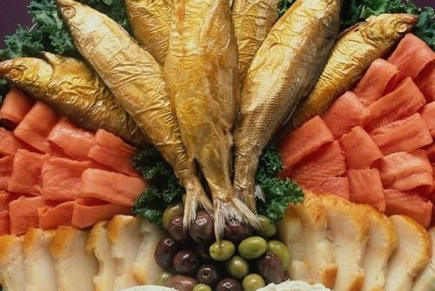
Характерною рисою традиційної фінської кухні було активне використання риби (спочатку озерної, пізніше також і морський — лосося, оселедця і форелі), м'яса диких тварин (північного оленя і лося), лісових ягід і грибів. При цьому лісові ягоди, особливо брусниця і журавлина (у вигляді мочені ягоди, варення або желе) активно використовуються в якості соусу або гарніру для страв з м'яса і дичини; з моченою брусницею подають і одне з традиційних фінських страв — круп'яні ковбаски (з рисової й перлової крупи). Значне місце відводилося продуктам сільського господарства, з яких пекли хліб та інші борошняні вироби, готували каші та киселі. Широко використовувалася ячна крупа, яку попередньо замочували в кислому молоці.

Slide 4
Традиційним фінським супом є калакейтто (вуха). Супи в Фінляндії гарячі, наваристі. Найпоширеніший варіант - суп на рибному бульйоні.Lohikeitto або Kalakeitto - лососевий суп з картоплею і молоком. Klimpisoppa - рибний суп з галушками. Hernekeitto - гороховий суп. Valkosipuli-kurpitsasoppa - гарбузово-часниковий суп грінками. Це кращий засіб для профілактики застуд.
Традиційною другою стравою вважається калалаатікко (тушкована картопля з оселедцем); також у Фінляндії готували різноманітні каші, наприклад, каалівеллі — капустяну кашу, для приготування якої, крім капусти, використовується перлова крупа, горох, морква, бруква і молоко. Широку популярність отримало блюдо калакукко (фін. Kalakukko) - пиріг з риби з салом, запечений в житньому тесті.

Slide 5
Можна назвати три особливості фінської кухні, які дуже рідко спостерігаються в кухнях інших народів:
виготовлення страв, в яких поєднуються різні види м'яса (яловичина, свинина і баранина);
поєднання в стравах м'яса і риби;
використання при виготовленні деяких страв одночасно молока і риби.
З безалкогольних напоїв фіни найчастіше п'ють каву, з алкогольних — пиво.

Slide 6
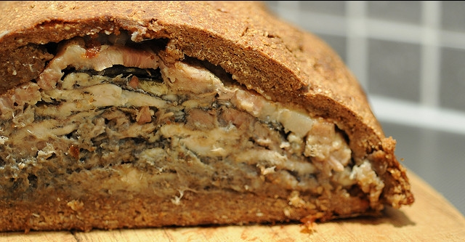
Фінські національні блюда рідко коли готують в інших країнах. Здавалося б тому, що фінської кухні нічого нам запропонувати. Фіни ніколи не відрізнялися багатством, а за врожай завжди були змушені боротися. В їх важкому становищі виручають тільки рибні багатства в прибережних морських водах і безлічі озер. Приготування страв з риби у всій Скандинавії має багато спільного. У маринуванні риби важливу роль грає цукор, який кладуть не економлячи. Але одне рибне блюдо дійсно властиве тільки Фінляндії, і ні в якій іншій країні його годі й шукати: великий паштет з рибою калакукко. Хоча його можна назвати національним блюдом, в ресторанах калакукко не подають. Це свого роду консерви — калакукко готують восени на всю зиму. У минулі століття він виручав жителів у пору тріскучих морозів. Калакукко виглядає як великий круглий коровай хліба. Але всередині він начинений дрібними рибками й свинячим салом, тобто містить масу білка і жирів. Перед вживанням його підігрівають і зрізують верхню кірку. Вміст їдять ложками, а на закінчення з'їдається і хрустка хлібна оболонка.

Slide 7
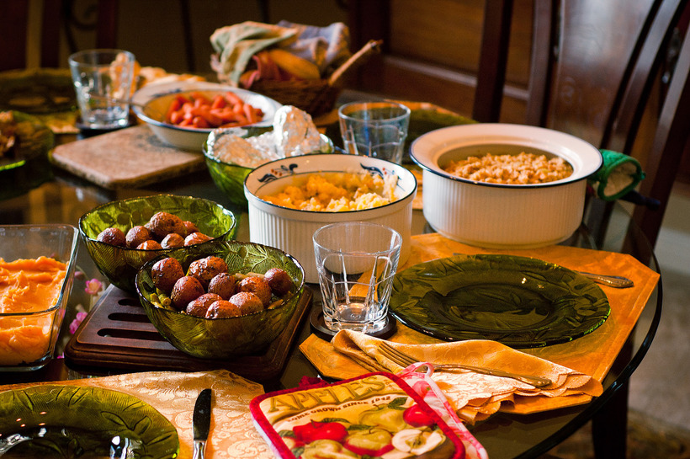
Способи приготування фінських страв теж особливі. Як правило фіни нічого не смажать, але вони варять, тушкують, вимочують, випарюють. Фінляндію можна вважати технічно просунутої країною, якщо судити по інтенсивності використання Інтернету або забезпеченості мобільними телефонами — найбільшої у світі. І водночас фіни нітрохи не втратили свій тісний зв'язок з природою. Ліси й поля, озера, річки й море було використано і в приправах до традиційних страв фінської кухні. Деякі фінські страви — наприклад, копчена риба або сушені гриби — нагадують про те, що раніше перед довгою зимою людям доводилося заготовлювати продукти для тривалого зберігання. Готувалися і страви в дорогу, зручні для довгих подорожей по країні, наприклад, kalakukko, житній рибний пиріг, спечений на свинячому салі.

Slide 8
А вже кави є скрізь, де є фіни. Kahvi - безперечно, головний напій в Фінляндії, і в споживанні кави фіни — світові чемпіони. Молочні продукти у фінів теж чудові, і стакан молока до їжі тут замовляють не лише для дітей. Говорячи про дітей хочеться торкнутися теми солодощів в Фінляндії і виділити цукерки з лакриці. Вони дуже специфічні, їх важко полюбити «з першого погляду». Вони непривабливого чорного кольору і бувають самої різної форми. Кажуть, що лакричні цукерки набагато корисніше звичайних, вони мають протикарієсну знеболювальну дію. Це пов'язано з тим, що вони містять лакрицу - траву і корінь солодки, лікарської рослини, солодкуватої на смак. Тому вони підсолоджені природним чином і не вимагають додавання цукру, що дуже корисно для дитячих зубів.

Slide 9
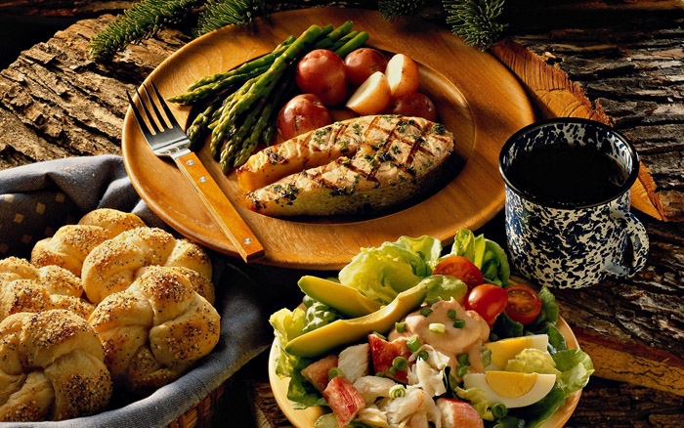
На сніданок (aamiainen) ті, хто піклується про своє здоров'я, їдять рііго, манну або ячну кашу, приправлену варенням. Зазвичай же сніданок — це бутерброди, теж з чимось цілком ситним, наприклад, з сиром.
Lounas, ланч або обід, в ресторанах нерідко сервірують як шведський стіл. Навіть елітні заклади в обід пропонують недорогі комплексні меню з вибором з 2-3 головних страв і салатами «з'їж, скільки хочеш (зможеш)». Влітку багатьом вистачає тарілки салату або kesdkeitto, овочевого супу з невеликою добавкою сметани.
До вечері протягом дня бувають ще перекушування, kahvi ja pulla, коли до кави подають ту саму знамениту булочку з дріжджового тіста або munkki, берлінські пиріжки.
Illallineii, вечеря, цікаво пробувати в тих ресторанах, які розглядають фінську кухню як творчу кулінарне завдання, а не задивляються тільки на інтернаціональні канони. У них варто замовити гаряче блюдо з оленини з брусницею або свинячий окіст з поливанням.

